Slide 1
Монстр шпигельмана
Сарыгина Е.В. 402 группа

Slide 2
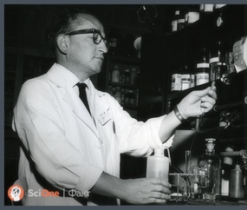
В 1965 году Спигельман и Харуна опубликовали сенсационную статью о том, что Qβ‑репликаза (РНК-зависимая РНК-полимераза бактериофага Qβ) способна, по их выражению, «автокаталитически» размножать РНК in vitro. Такой способ размножения еще называется экспоненциальным, так как в каждом цикле размножения число матриц удваивается и нарастает как 2n, где n – число совершенных циклов. Это происходит потому, что на исходной матрице синтезируется комплементарная копия, которая также служит матрицей в следующем цикле.

Slide 3
В конце 1983 года Qβ‑репликаза подарила еще одну сенсацию. Журнал Science опубликовал редакционную статью, в которой анонсировалось рождение принципиально новой технологии – технологии рекомбинантных РНК – и делалось предсказание, что Qβ‑репликаза станет «молекулярной рабочей лошадкой большой индустрии».

Slide 4
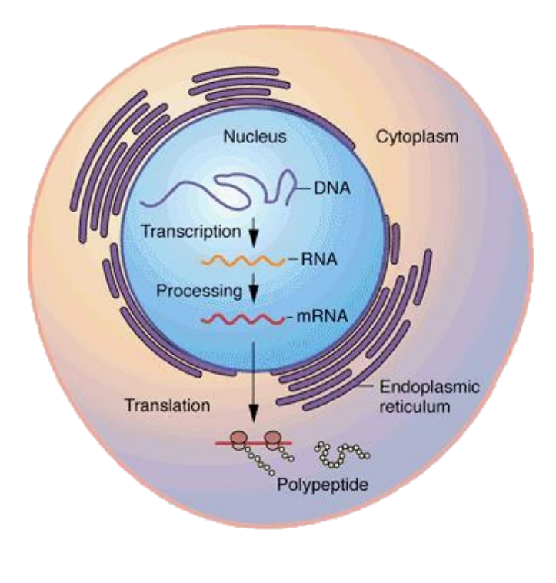
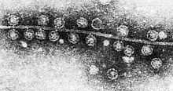
Шпигельман проводил опыты с бактериофагом Qβ. Вирус Escherichia Qβ представляет собой вирус с положительной цепью РНК, который поражает бактерии , имеющие F-пили , чаще всего Escherichia coli.
Обычно этот вирус способен воспроизводиться только после внедрения в живую клетку, поскольку ему необходим клеточный фермент репликаза.
Извлечённая РНК вместе с РНК-репликазой была помещена в смесь свободных нуклеотидов. В таком окружении РНК начала реплицироваться. Через некоторое время РНК была извлечена и помещена в новую свежую смесь. Этот процесс повторялся много раз. Всё более короткие цепочки РНК были способны реплицироваться и делали это быстрее. После 74 поколений оригинальная РНК вируса длиной 4500 нуклеотидных оснований была уменьшена до 218. Эта короткая РНК была способна реплицироваться очень быстро в таком искусственном окружении.

Slide 5
М. Сампер и Р. Люс из лаборатории Эйгена повторили эксперимент, за исключением того, что без добавления РНК, только основаниz РНК и репликазы Qβ. Они обнаружили, что при правильных условиях репликаза Qβ может спонтанно генерировать РНК, которая превращается в форму, подобную монстру Шпигельмана.
Однако позже Четверин и его коллеги показали, что «спонтанное» образование РНК произошло из-за загрязнения РНК окружающей среды. Эйген построил на работе Шпигельмана и создал аналогичную систему, далее деградировавшую всего до 48 или 54 нуклеотидов - минимум, необходимый для связывания фермента репликации, на этот раз комбинации обратной транскриптазы ВИЧ-1 и РНК-полимеразы Т7/

Slide 6
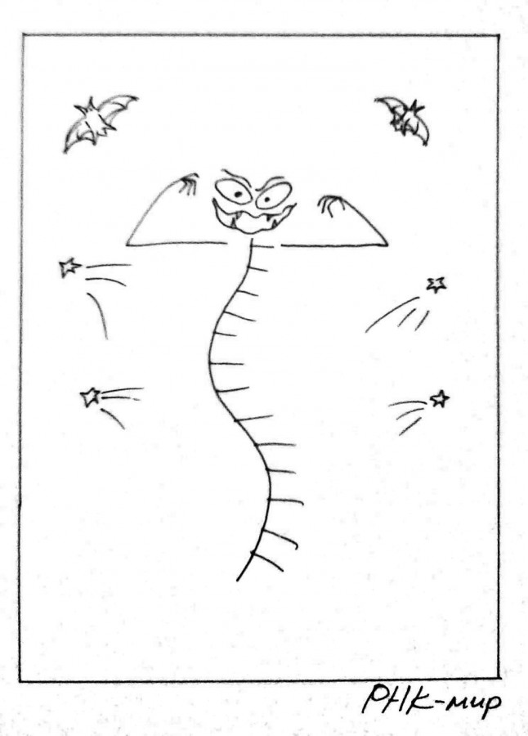
«Монстр» совершенно беспомощен вне лаборатории, но само существование такой молекулы позволяет глубже взглянуть на гипотезу РНК-мира. Она заключается в том, что все живые существа когда-то очень давно произошли от самовоспроизводящейся молекулы РНК, и последние исследования в этой области подтверждают такую картину.

